Slide 1
Муниципальное общеобразовательное учреждение
«Средняя общеобразовательная школа № 27»
г.о. Саранск Республика Мордовия
Банк
Спортивных
Достижений
2А класса
Банк СДК

Slide 2
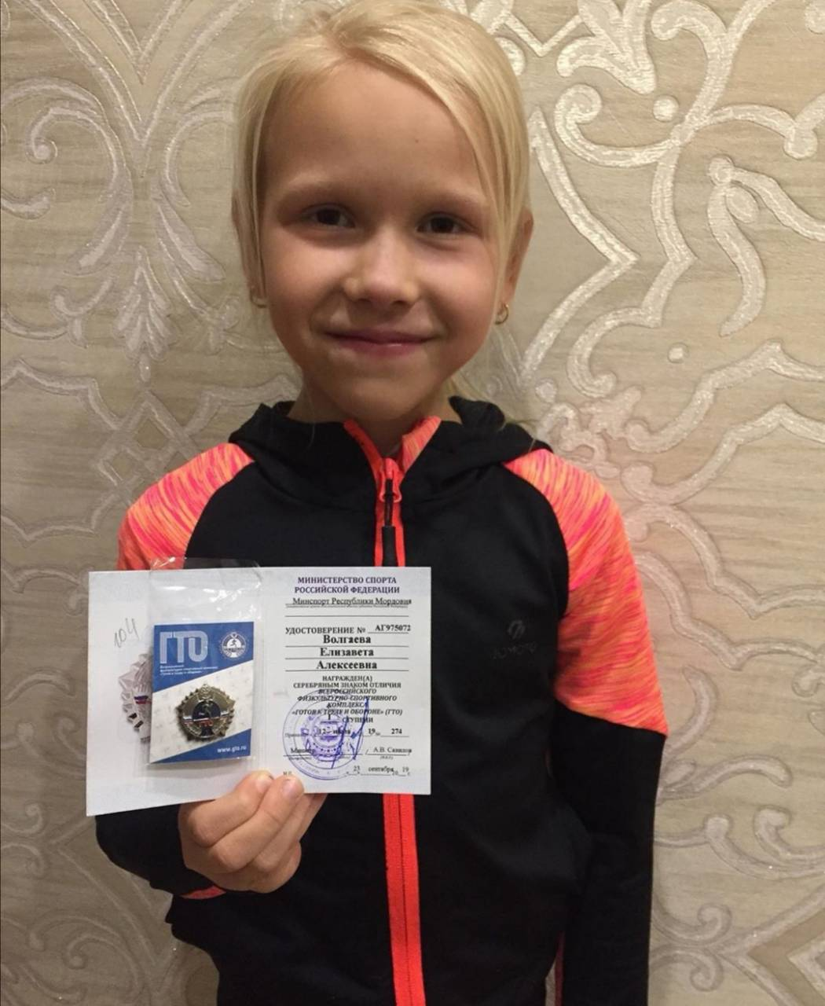
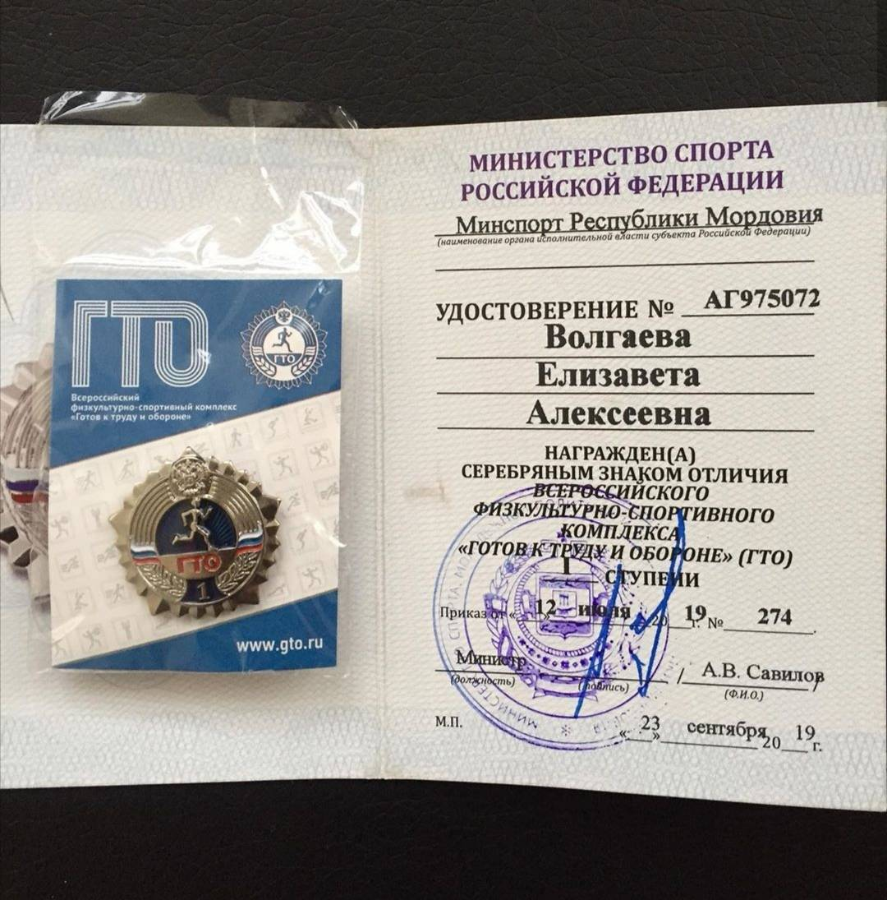
Волгаева Елизавета (лёгкая атлетика)

Slide 3
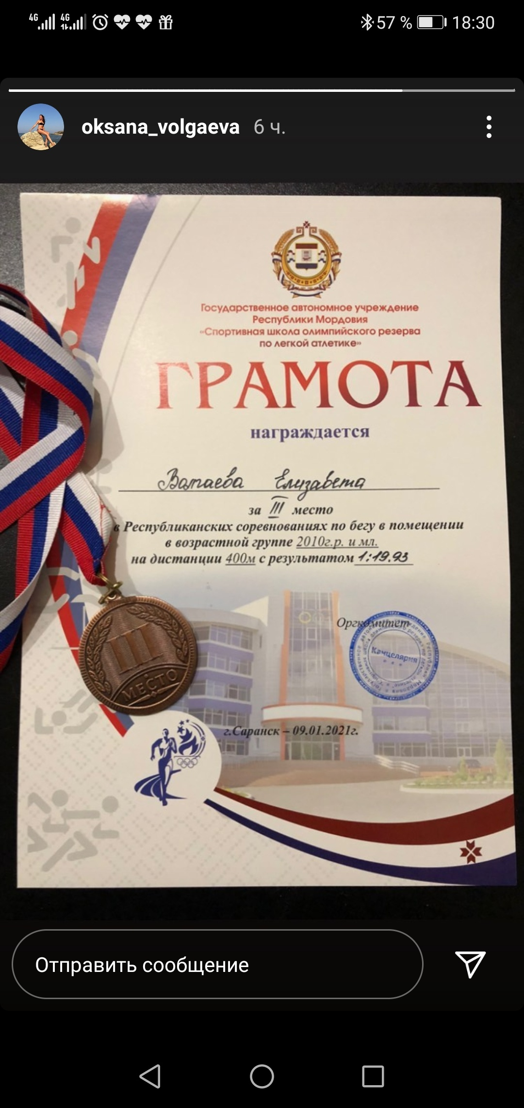

Slide 4
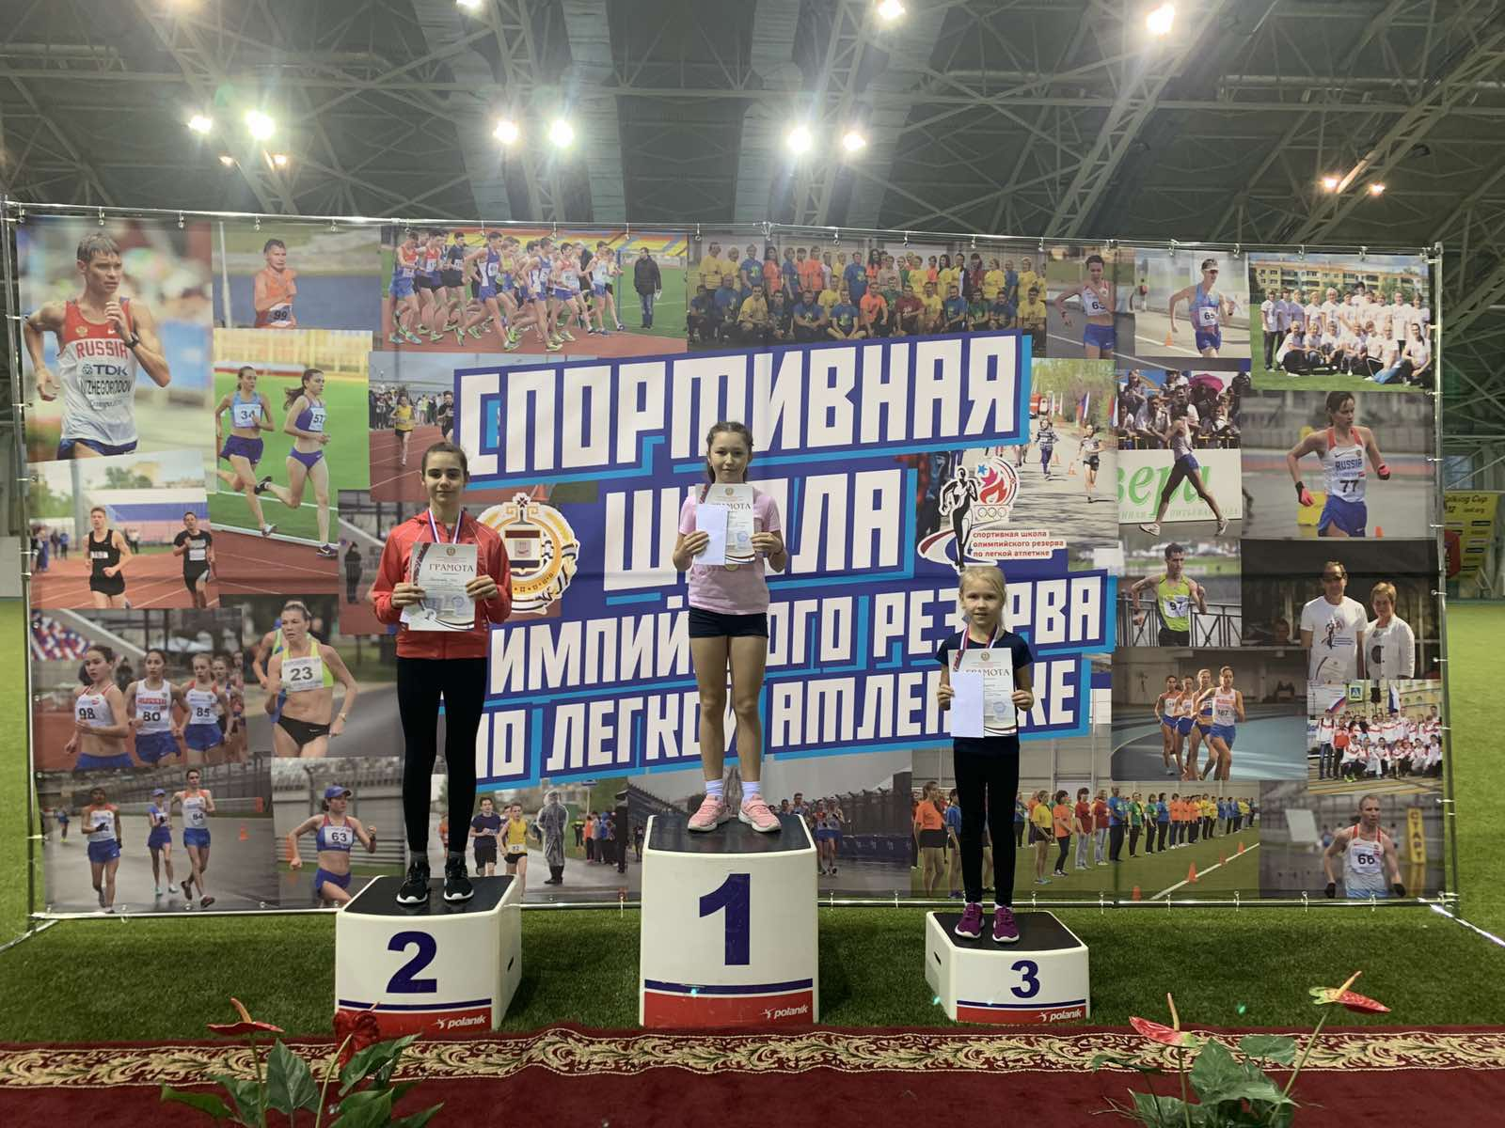
Волгаева Елизавета (лёгкая атлетика)

Slide 5
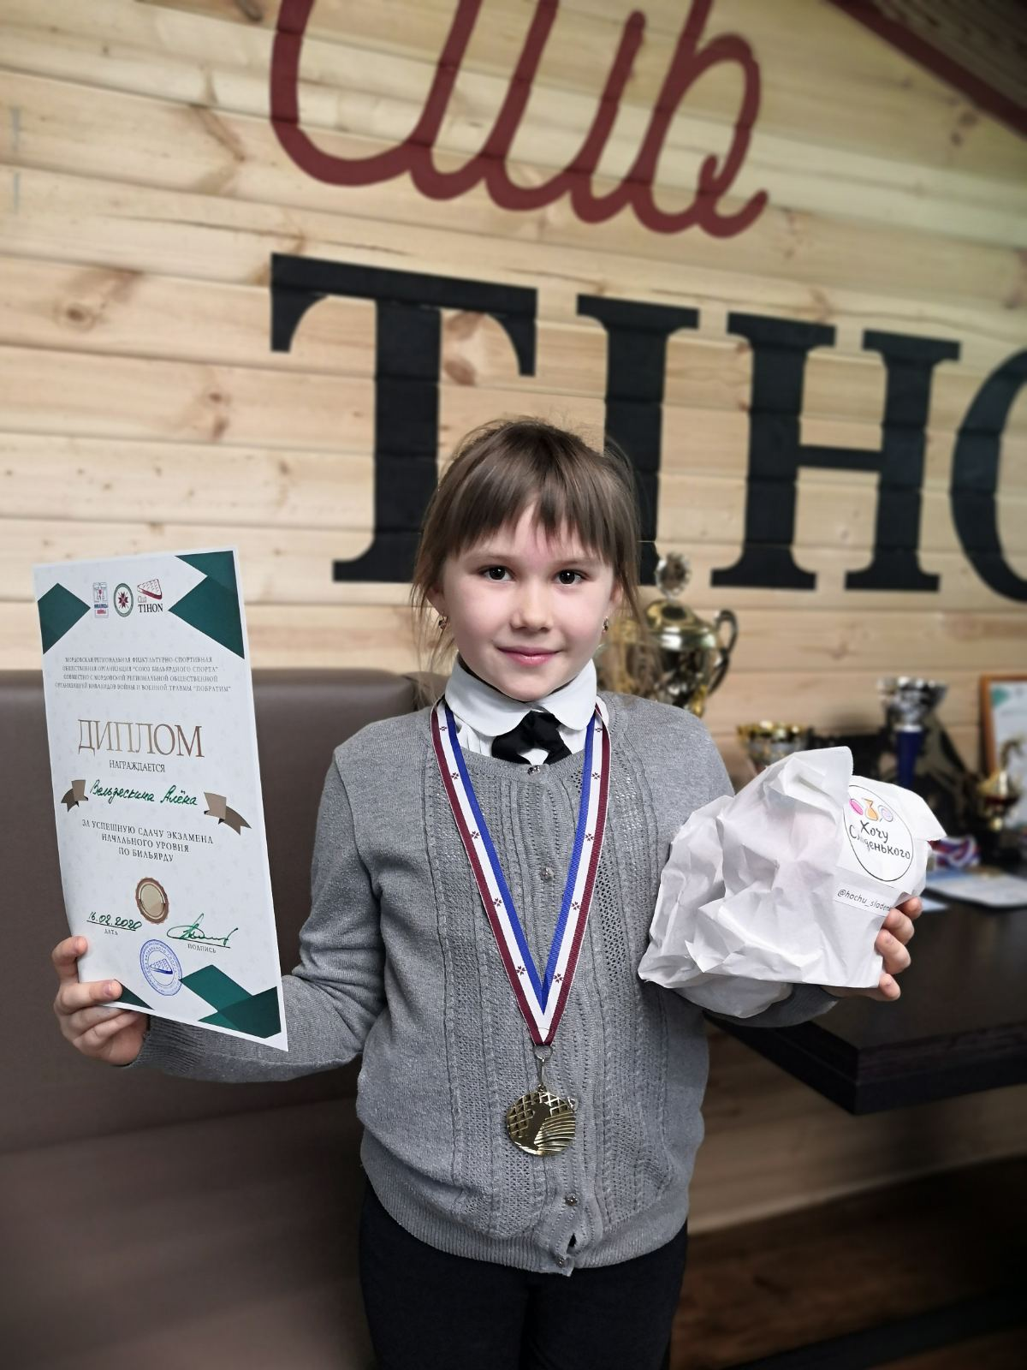
Вельдяскина Алёна (бильярд)

Slide 6
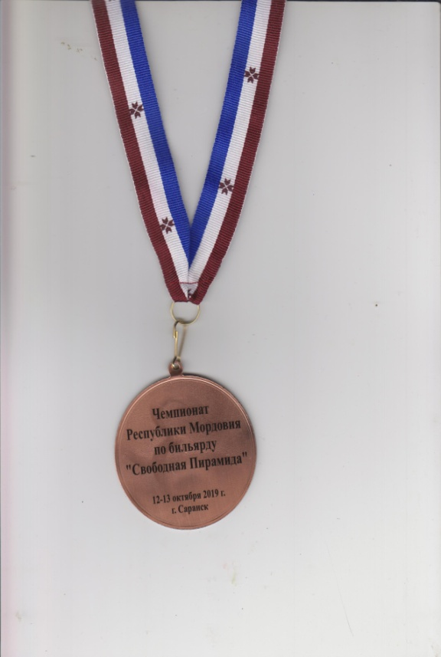
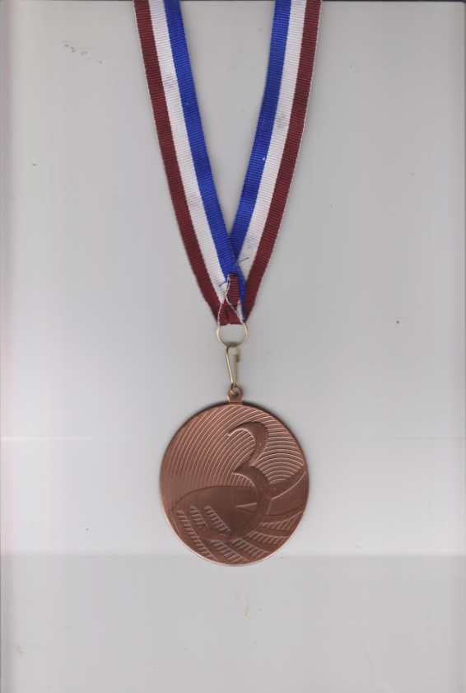
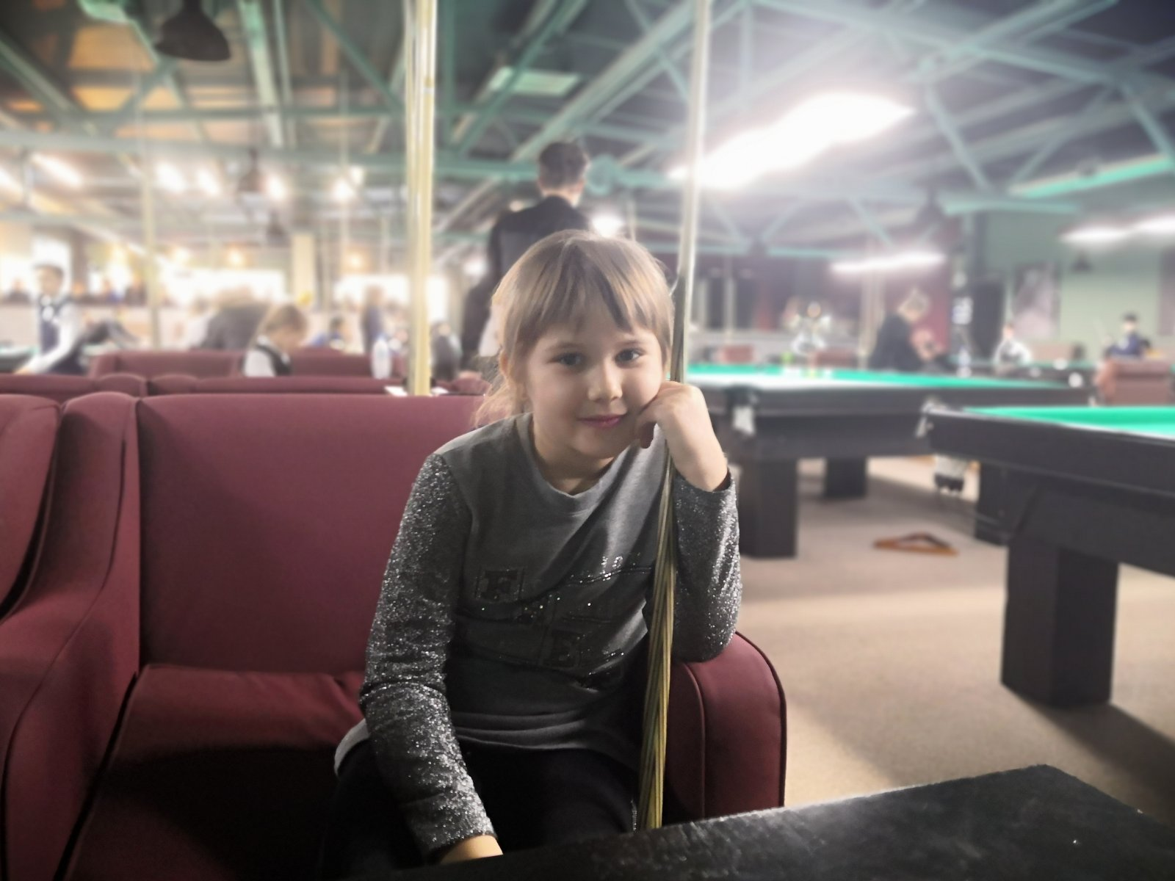
Вельдяскина Алёна (бильярд)

Slide 7
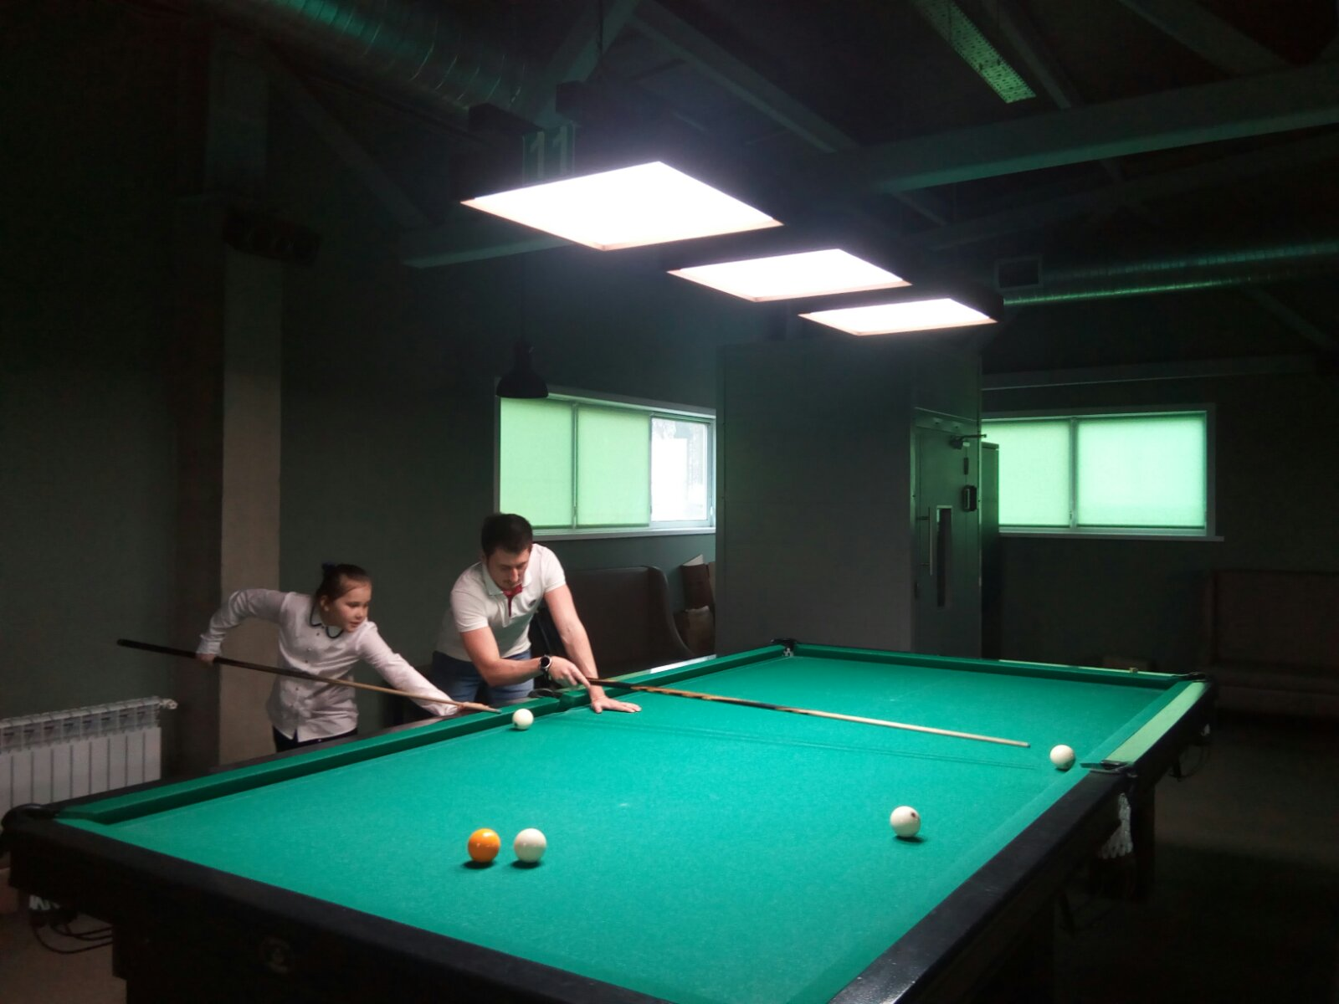
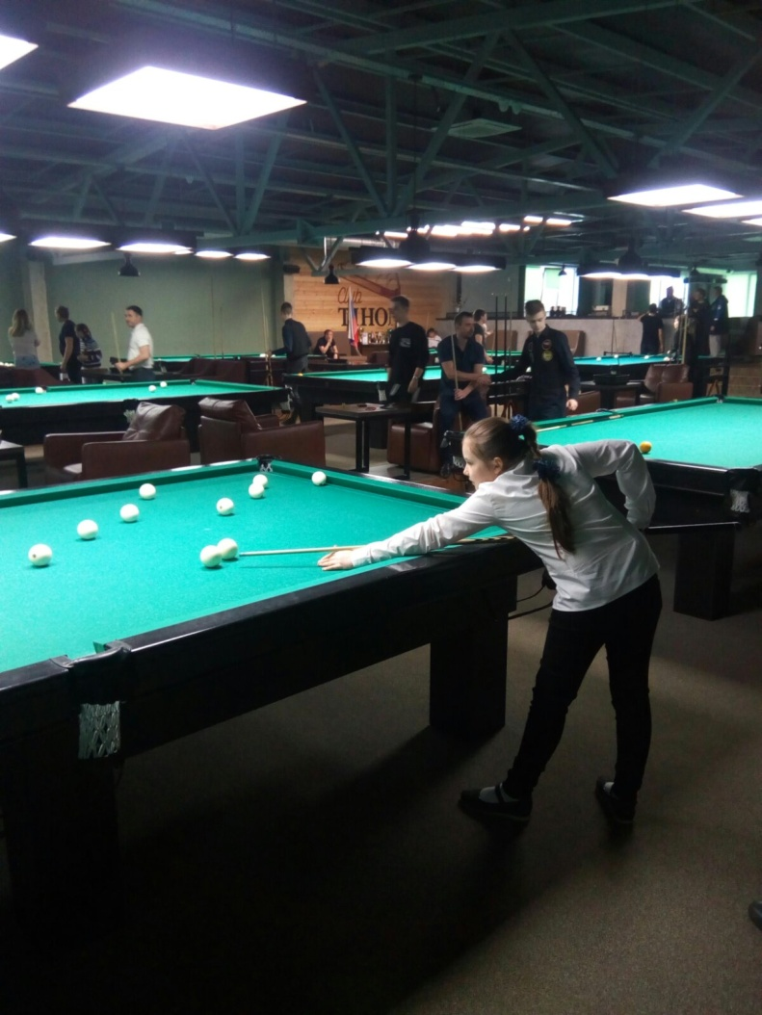
Вельдяскина Алёна (бильярд)

Slide 8
Вельдяскина Алёна
(горные лыжи)

Slide 9
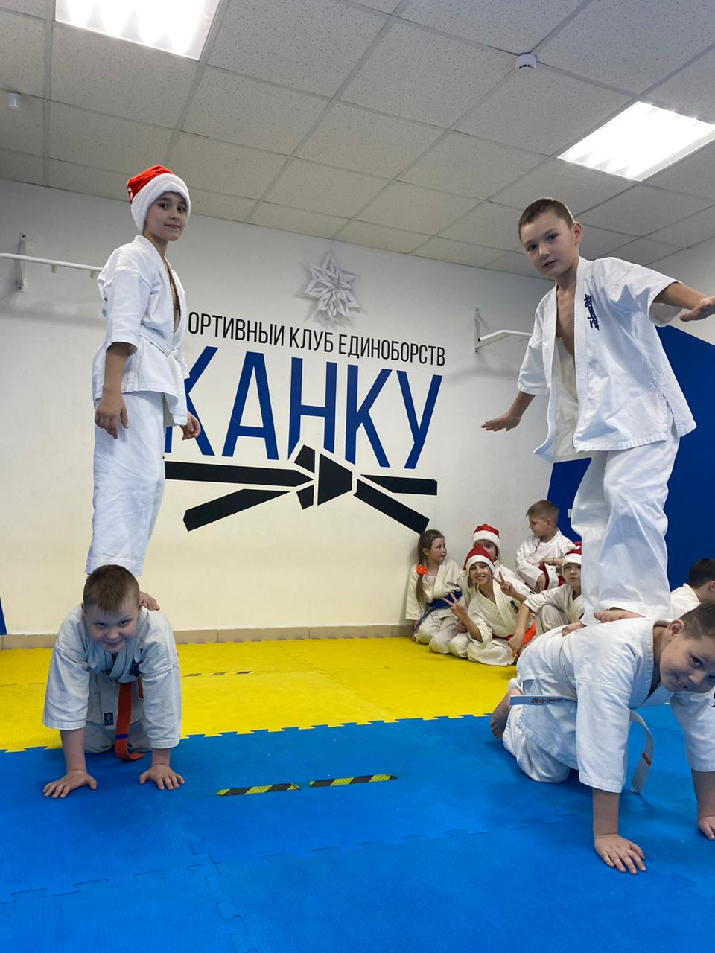
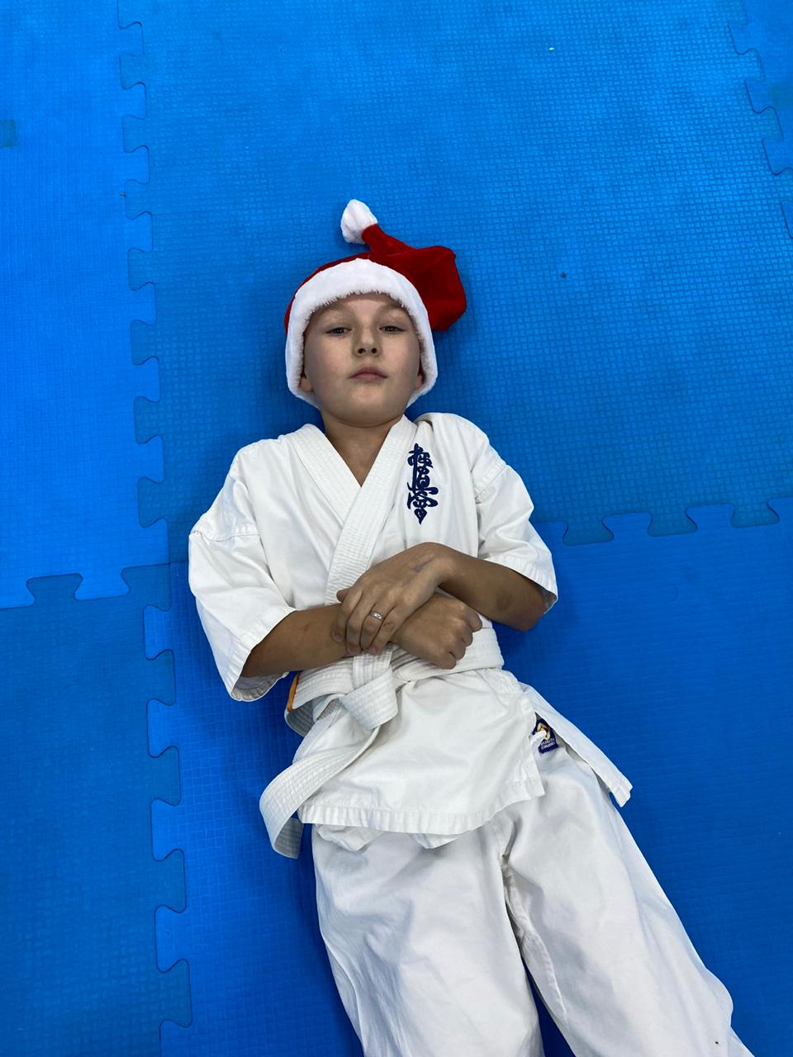
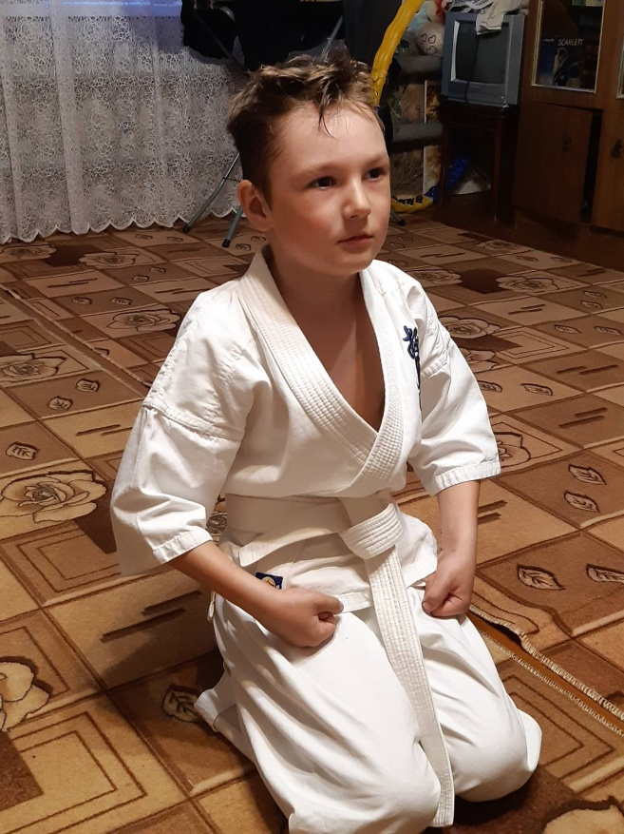
Финайкин Иван
(киокушинкай, каратэ-до)

Slide 11
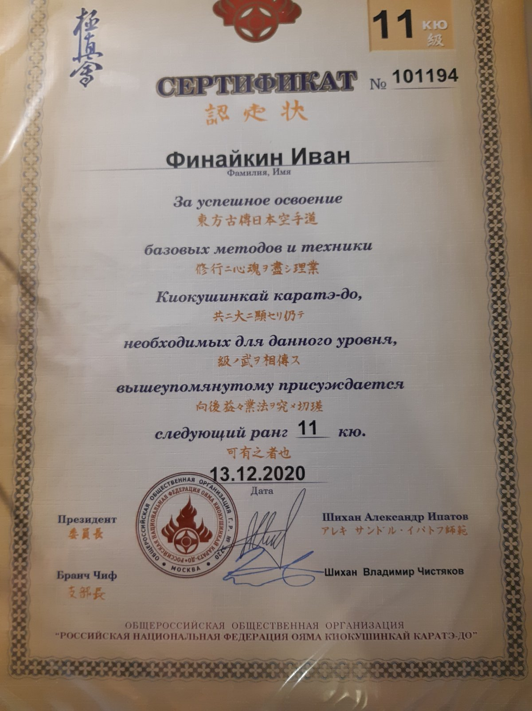

Slide 12
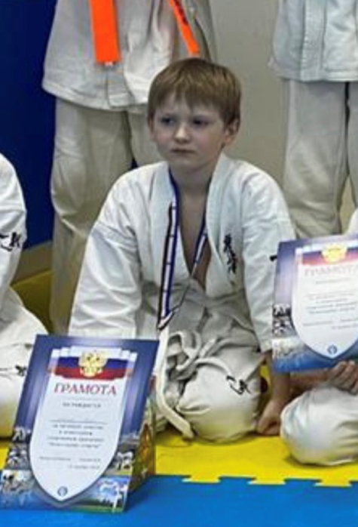
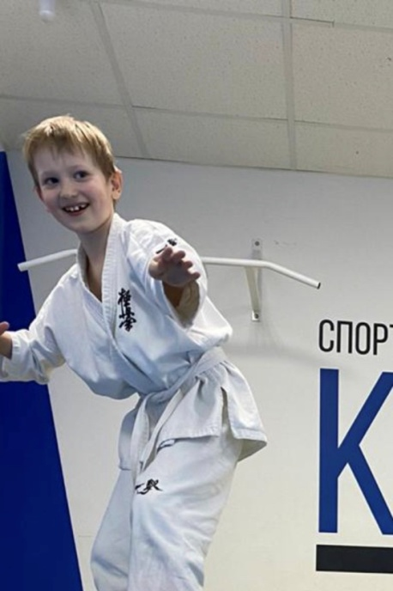
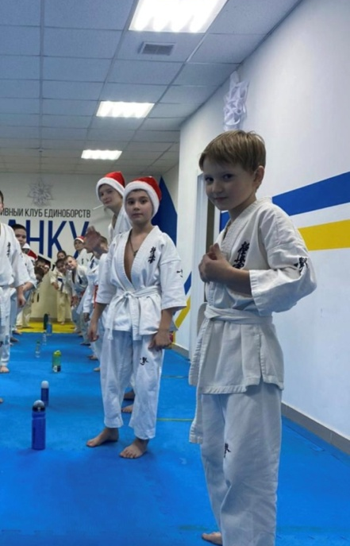
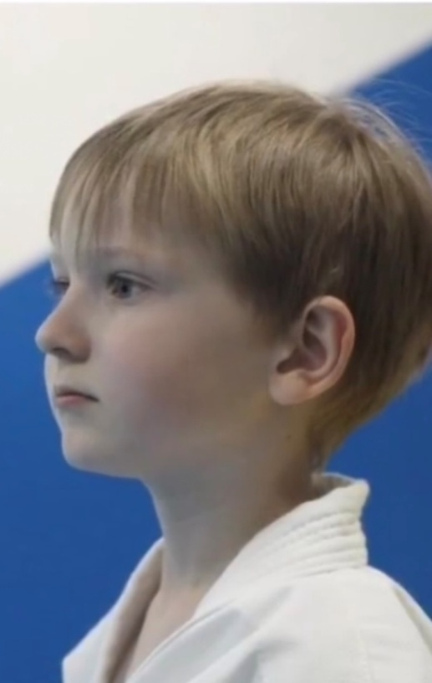
Левченко Илья
(киокунинкай каратэ-до)

Slide 13
Левченко Илья
(киокунинкай каратэ-до)

Slide 14
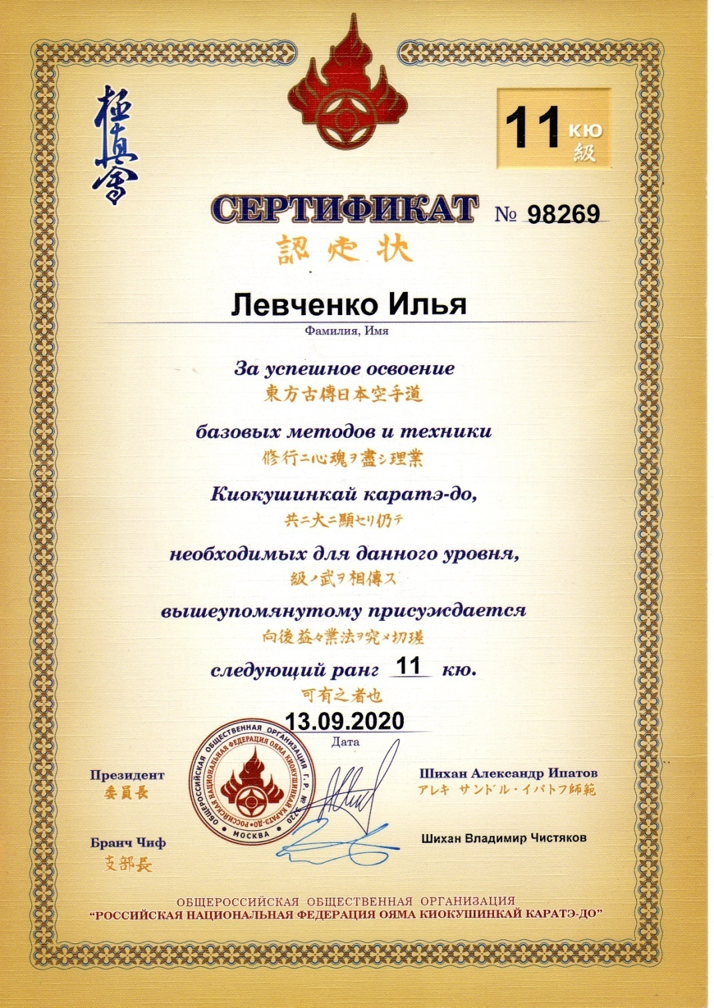
Левченко Илья
(киокунинкай каратэ-до)

Slide 15
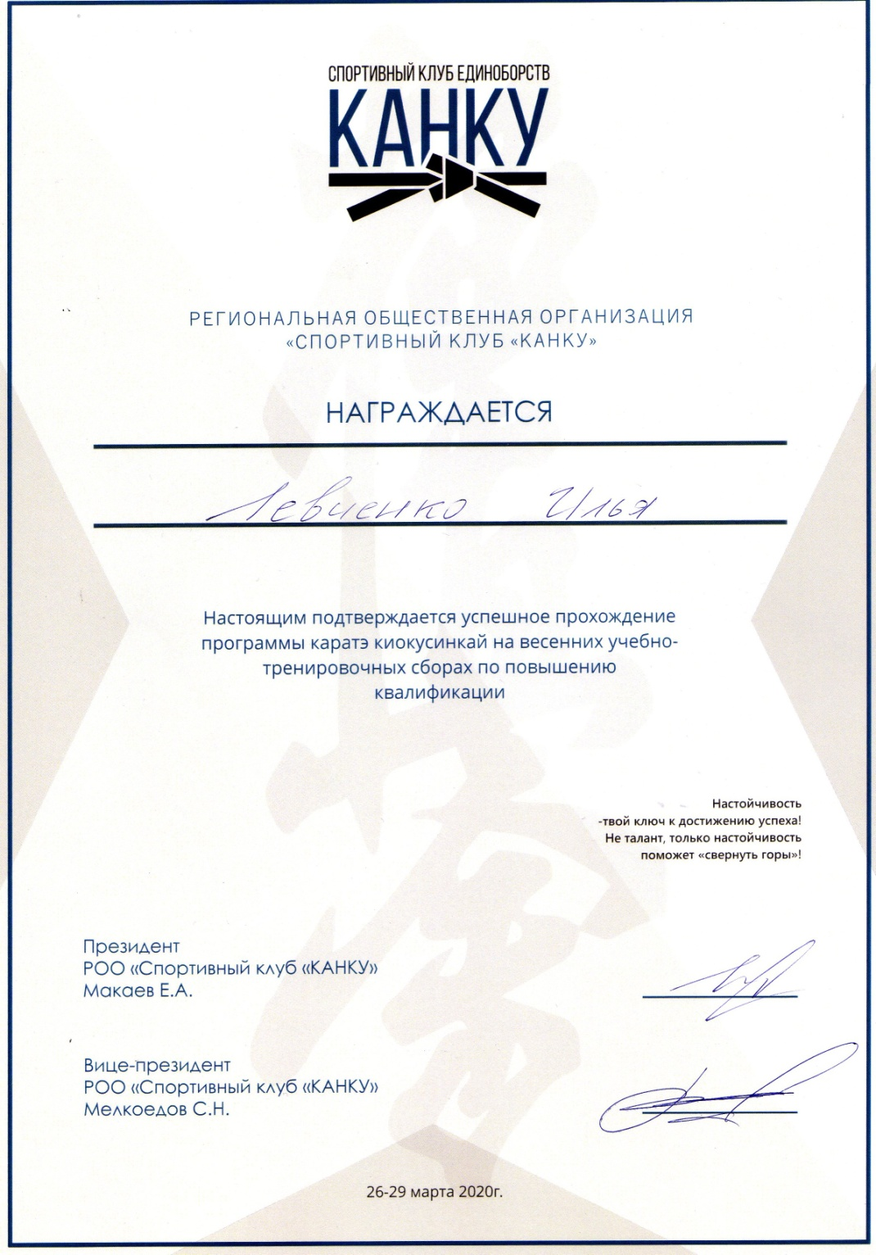
Левченко Илья
(киокунинкай каратэ-до)

Slide 16
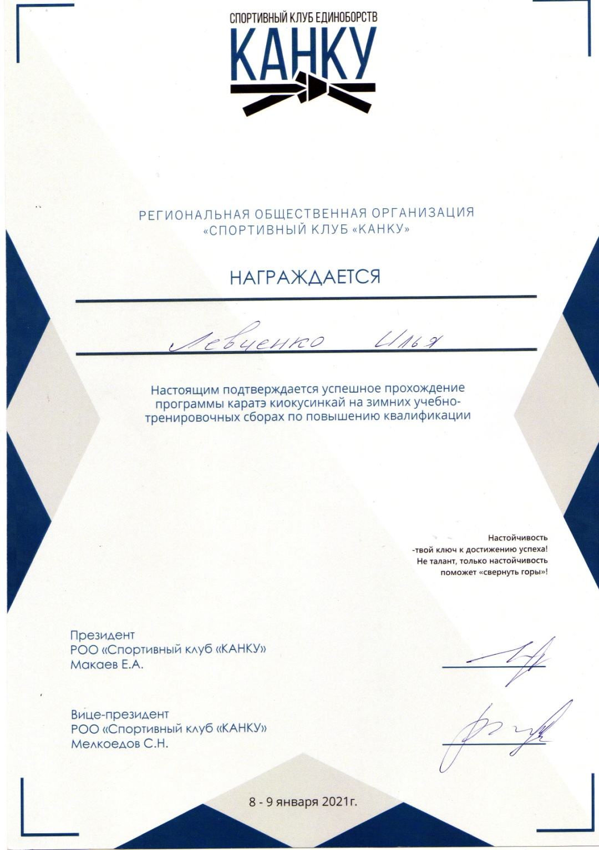
Левченко Илья
(киокунинкай каратэ-до)

Slide 17
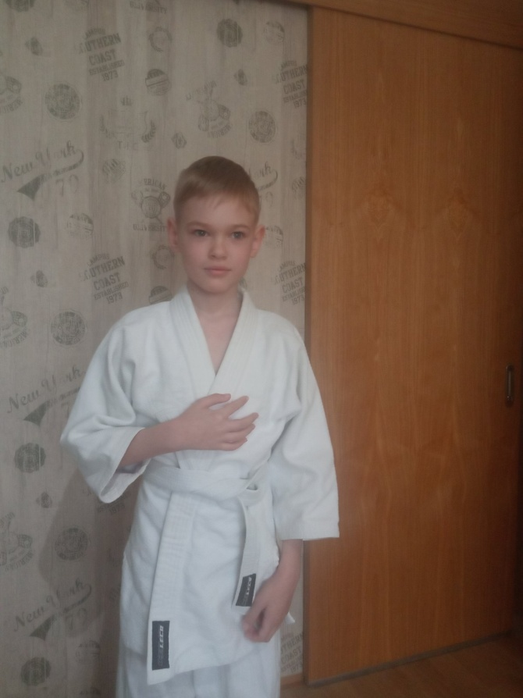
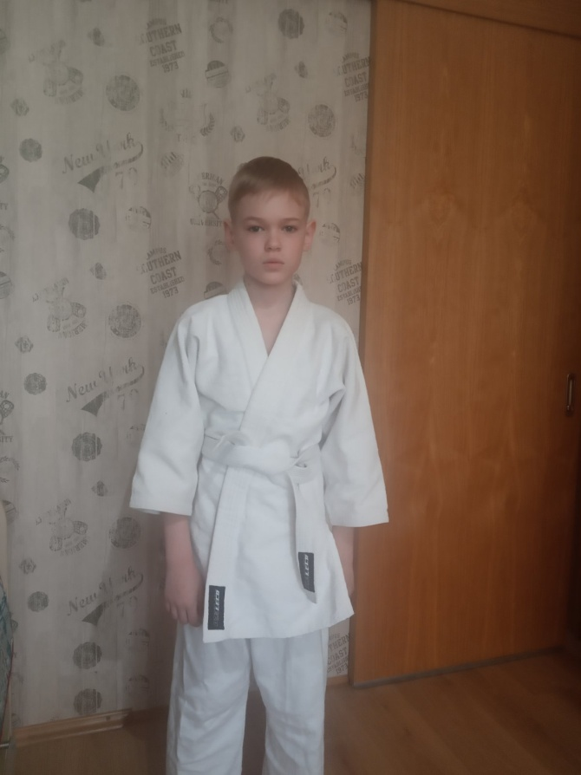
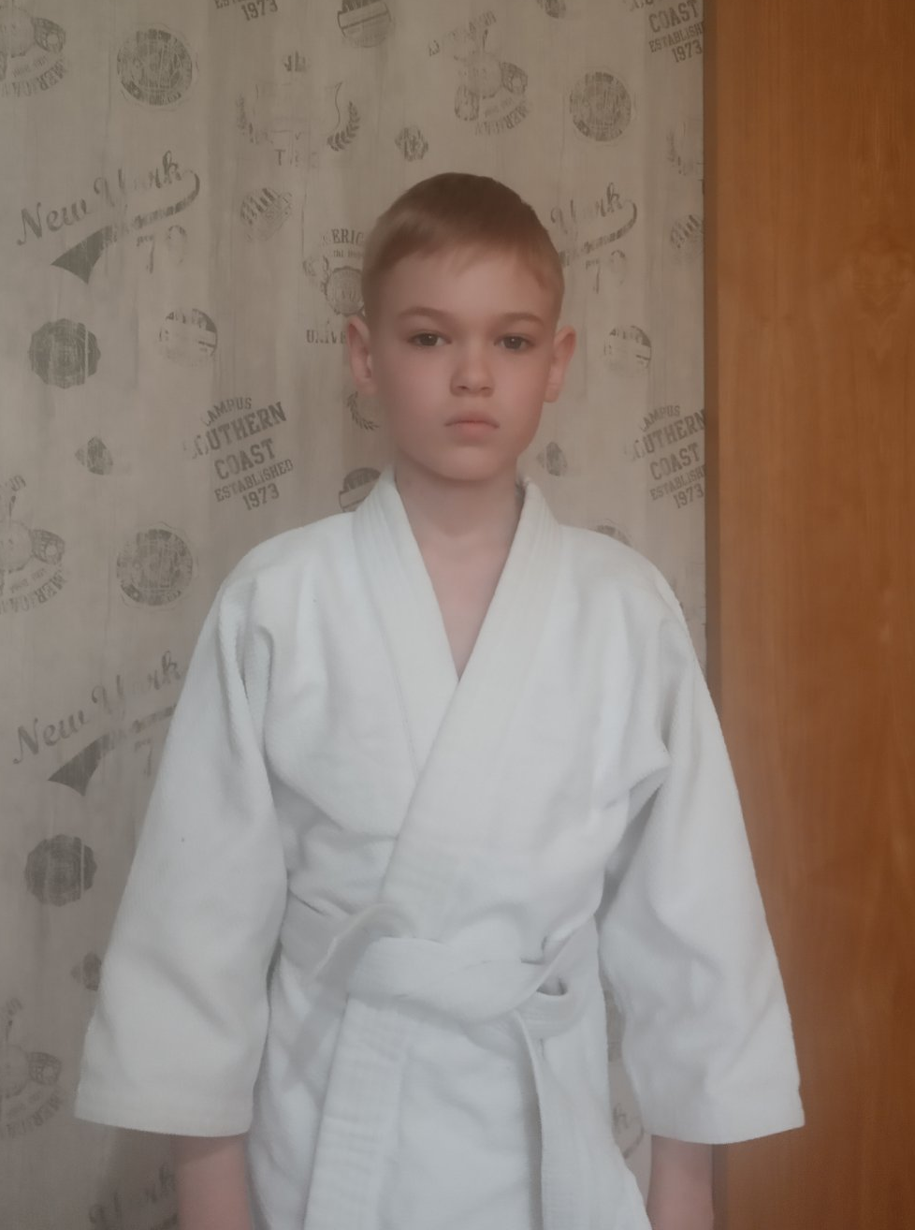
Есяков Матвей
(дзюдо)

Slide 18
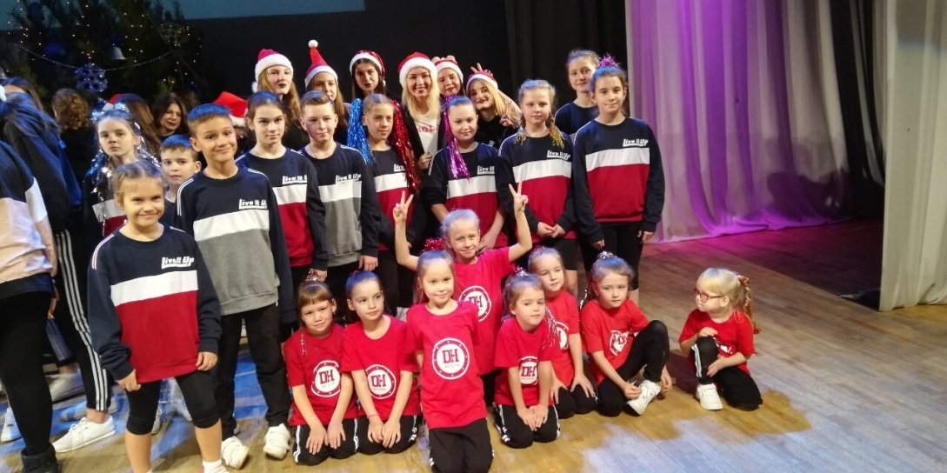
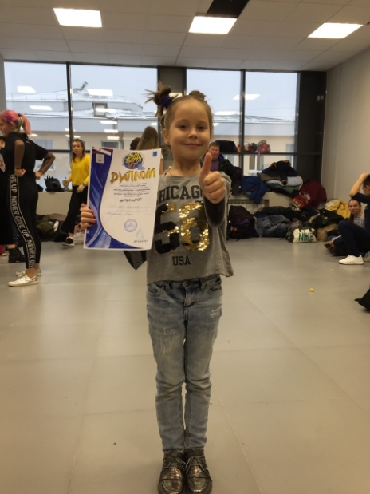
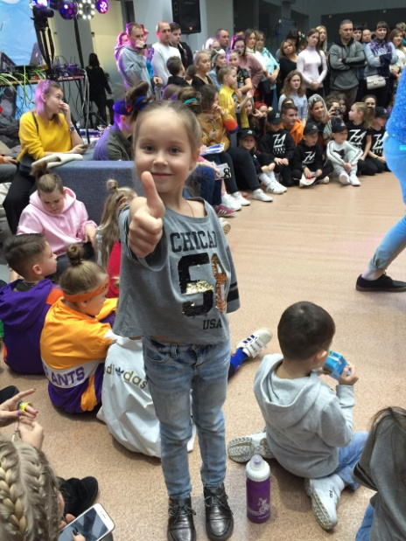
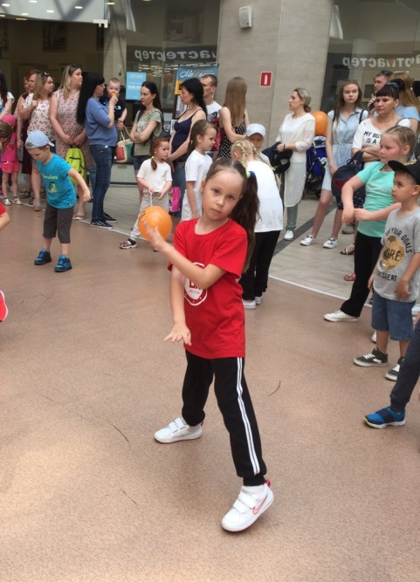
Жильцова Александра
(hip-hop)

Slide 19
Жильцова Александра
(hip-hop)

Slide 20
Жильцова Александра
(hip-hop)

Slide 21
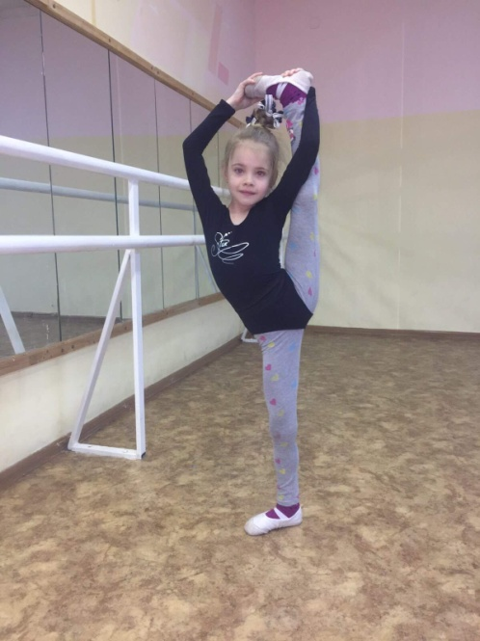
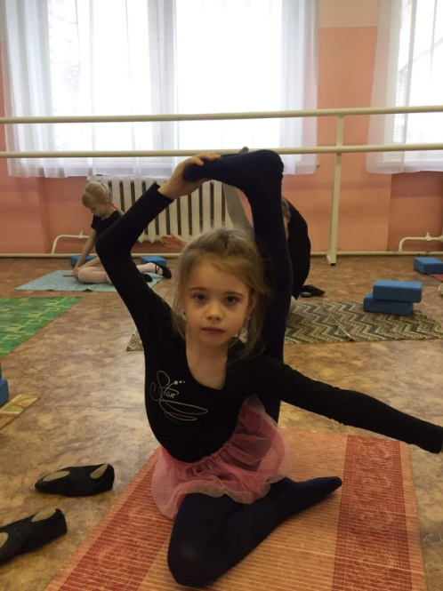
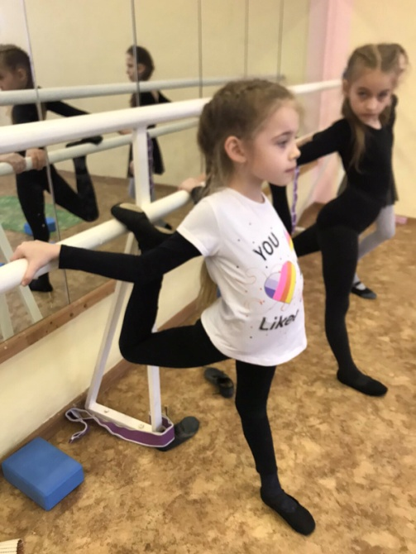
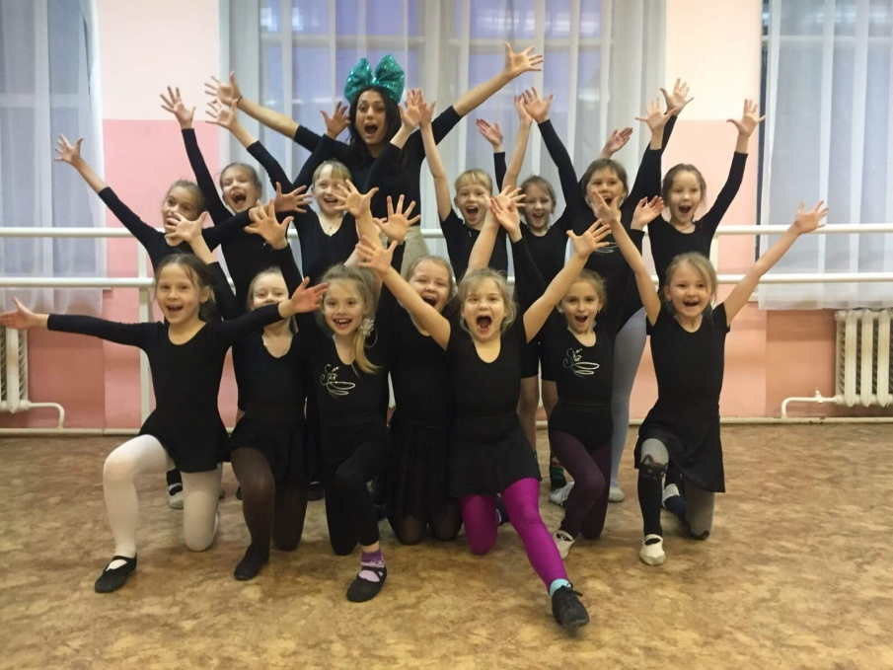
Трифонова Анастасия
(художественная гимнастика)

Slide 22
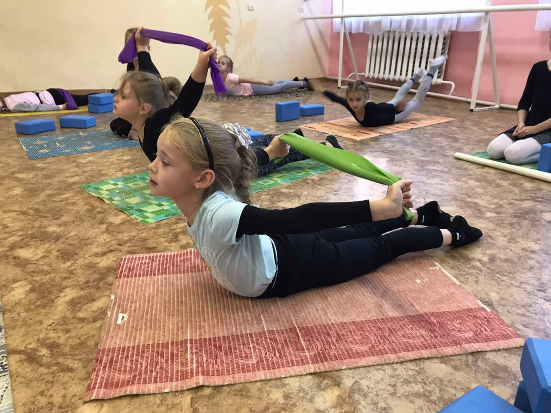
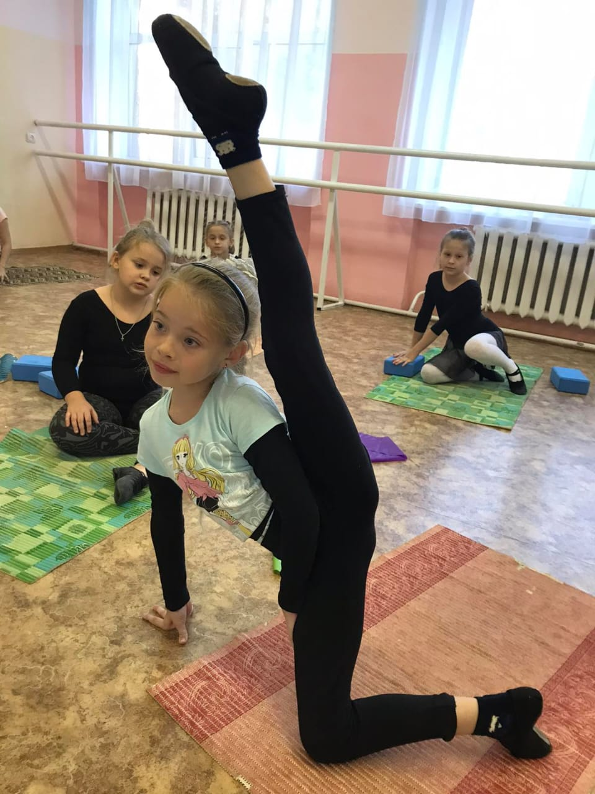
Трифонова Анастасия
(художественная гимнастика)

Slide 23
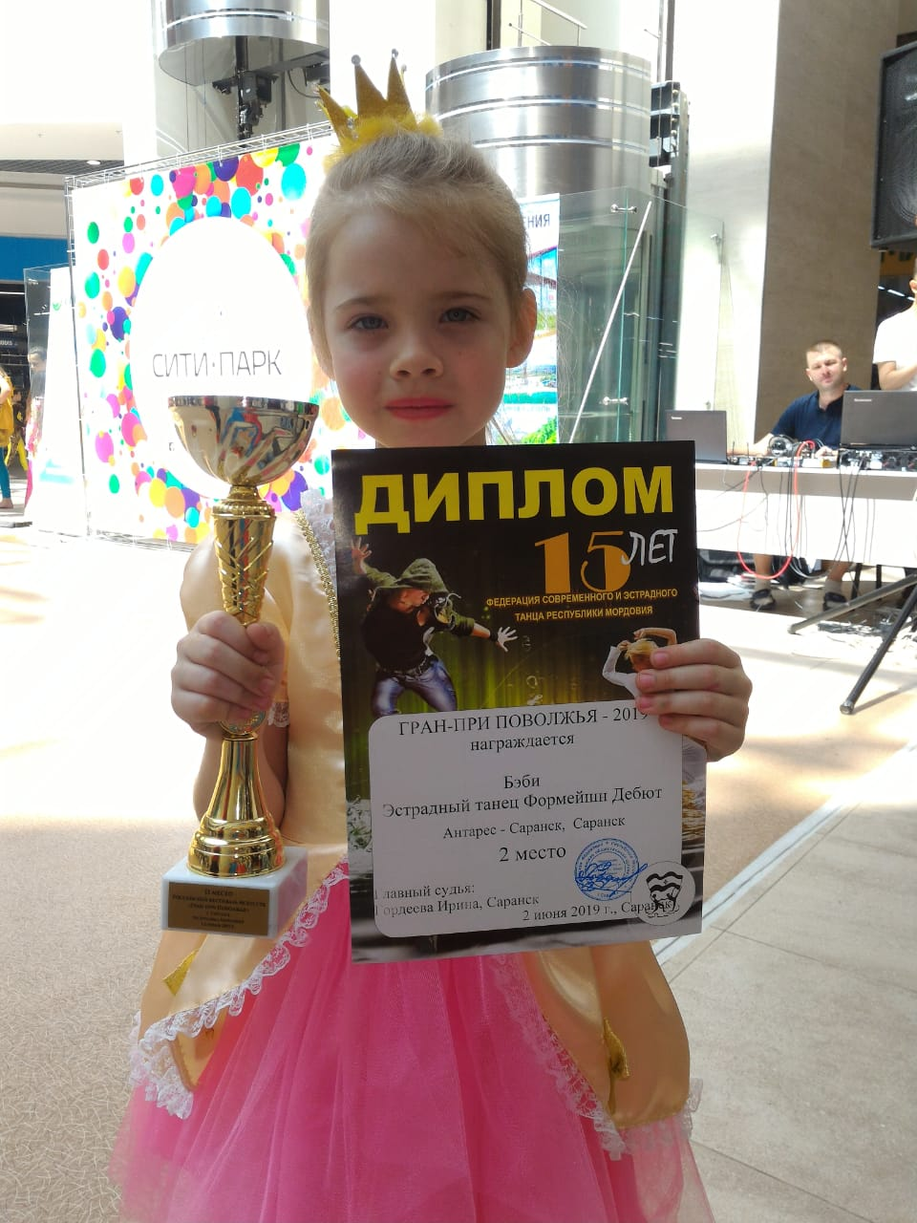
Трифонова Анастасия
(художественная гимнастика)

Slide 26
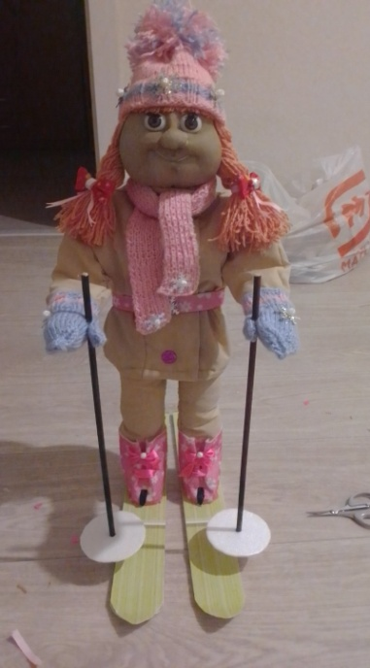

Slide 29
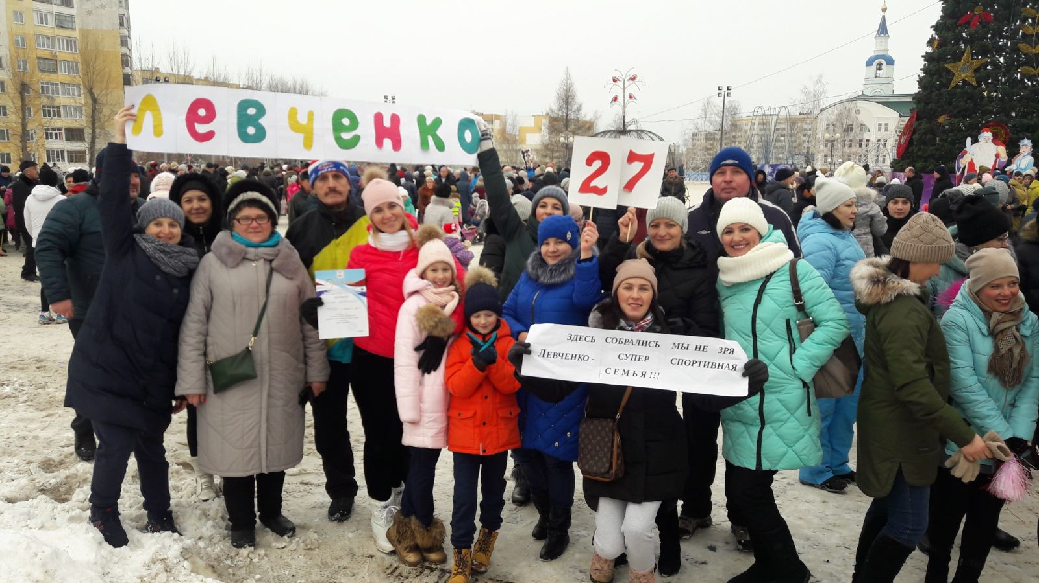
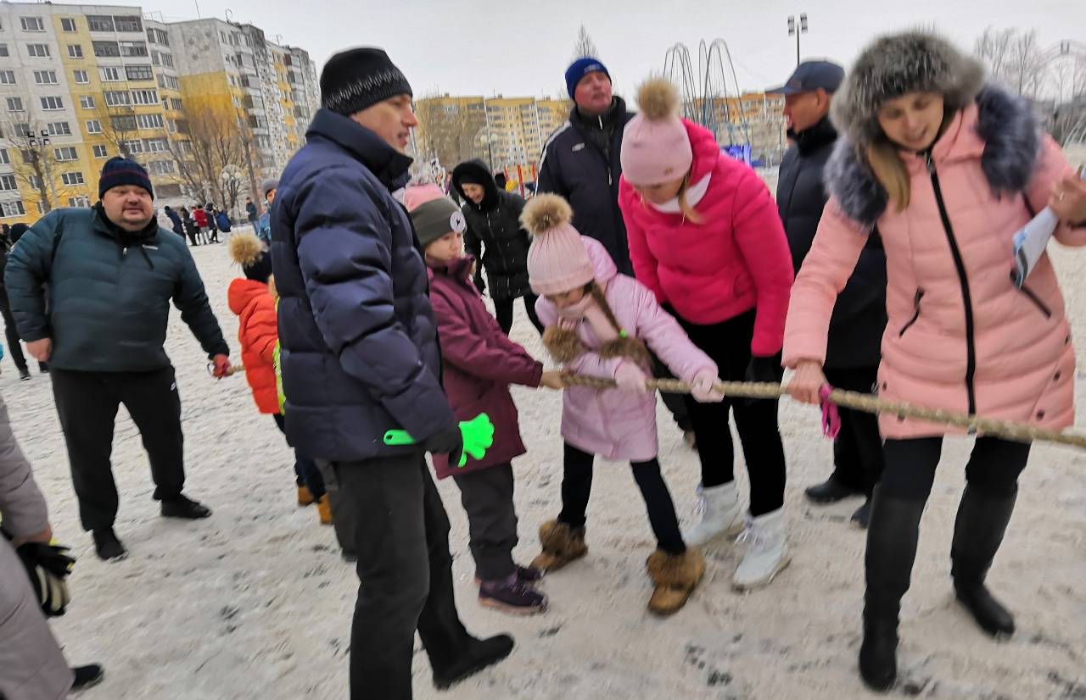
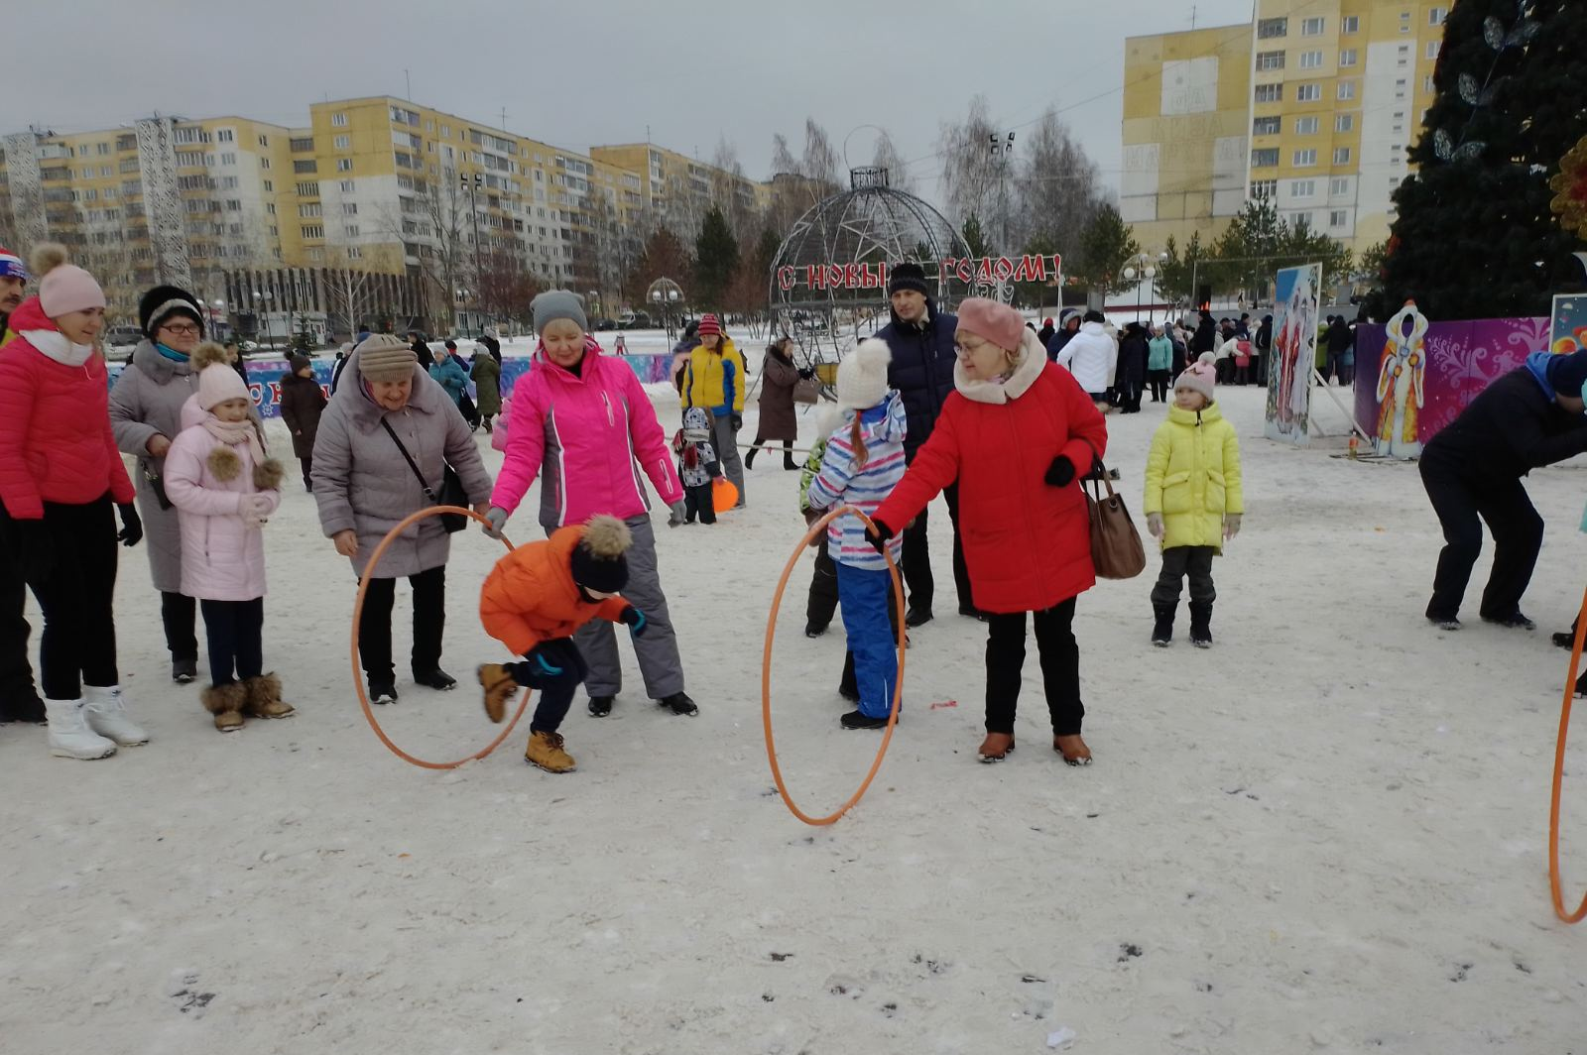
День Здоровья

Slide 30
День Здоровья

Slide 31
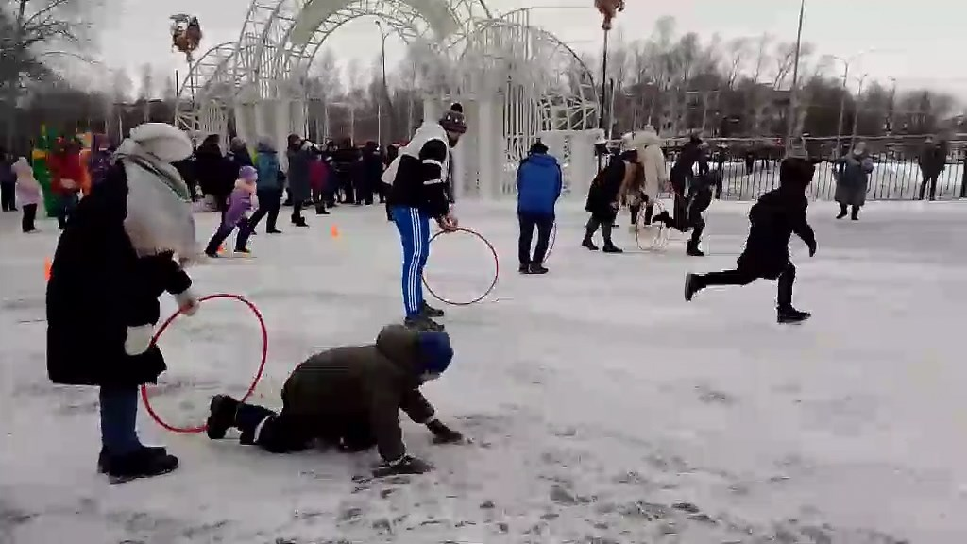
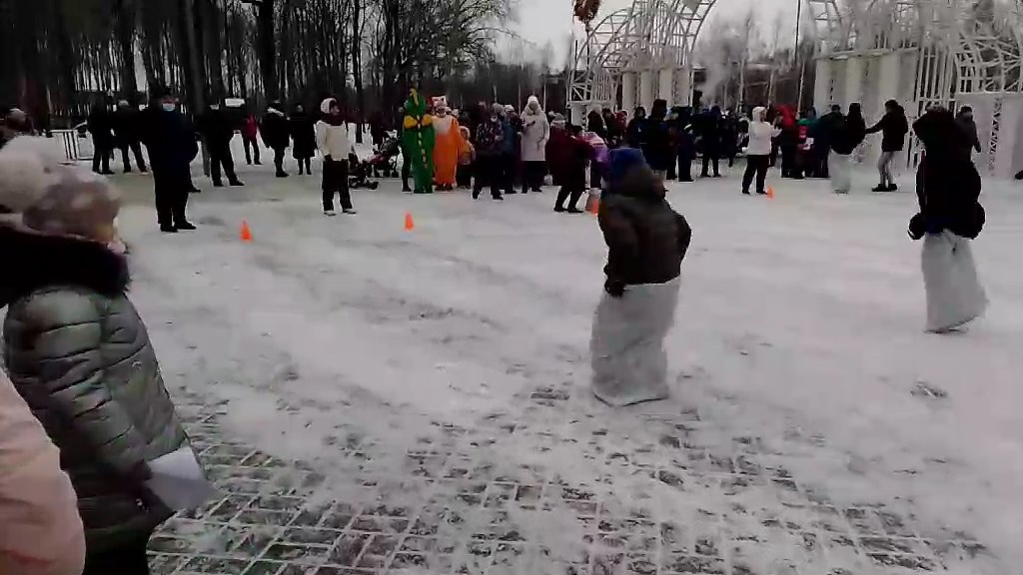
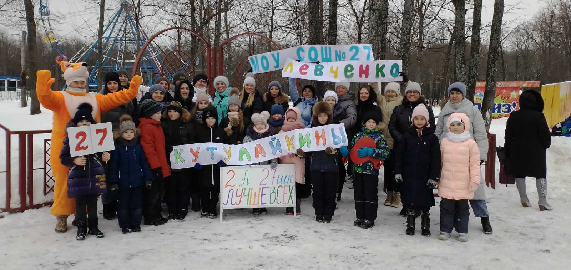
«Папа, мама, я - спортивная семья!»

